Slide 1
Amazing creatures
Учебный проект по английскому языку
Учитель: Алексеенко И.В.

Slide 2
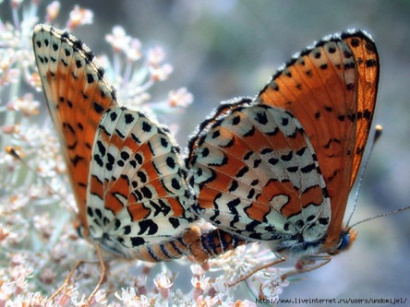
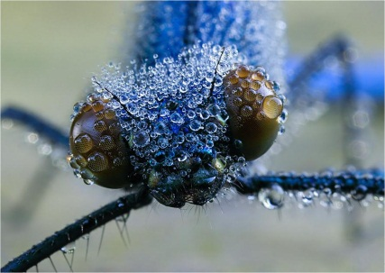
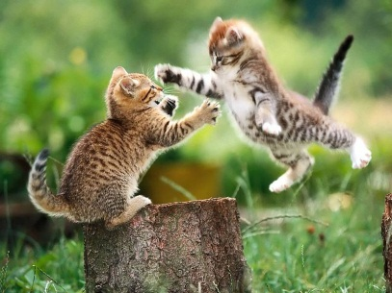
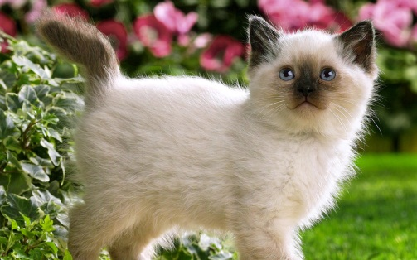
Animals
?
Insects
?
Wild animals
Pets

Slide 3
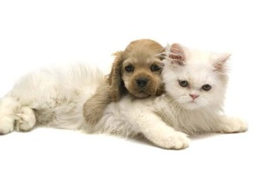
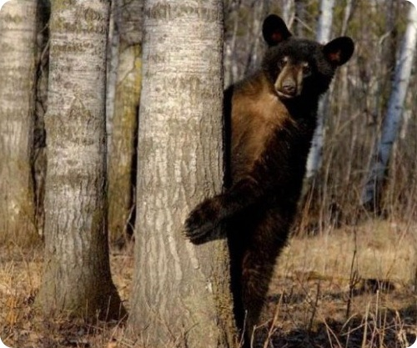
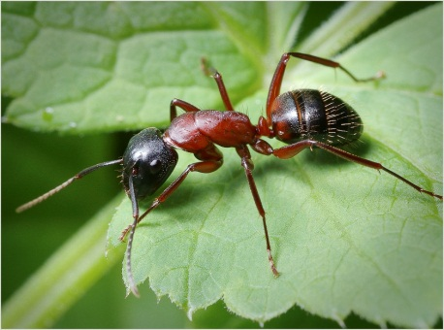
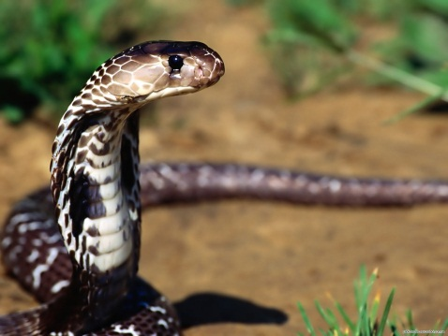
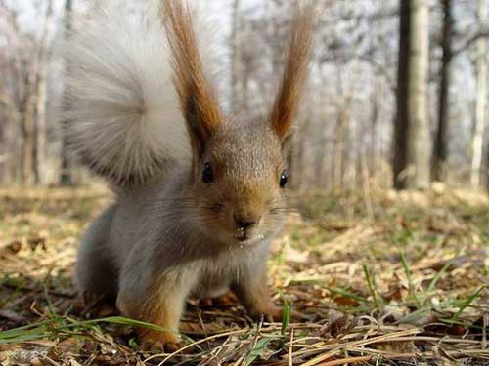
Why are animals
amazing creatures?

Slide 4
Узнаем…
Зачем нам нужны животные?
Почему животные являются национальными символами стран?
Насекомые – польза или вред?
Из всех ли животных получатся хорошие питомцы?

Slide 5
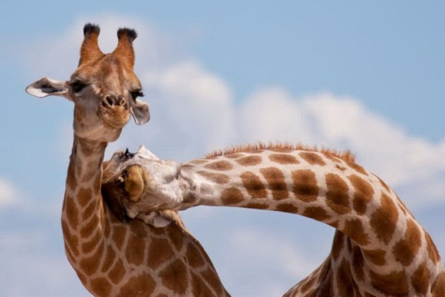
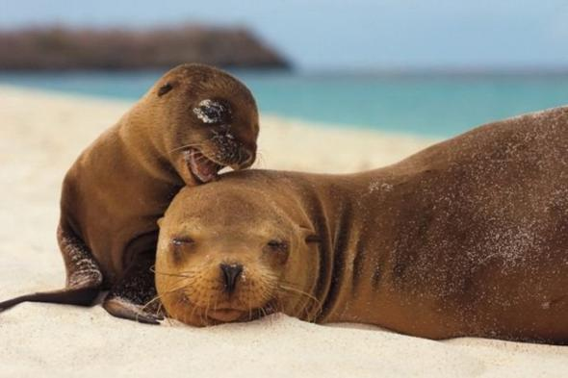
Задания для групп:
Составить презентацию о диких животных.
Рассказать в форуме в теме «My pets»о своих домашних питомцах.
Составить презентацию о насекомых «Насекомые – вред или польза?»
Найти и представить (в любом виде) интересные факты о животных.
В форуме в теме «The animal symbol» написать о животном, которое является символом какой-либо страны.
Пройти тестирование на сайте.

Slide 6
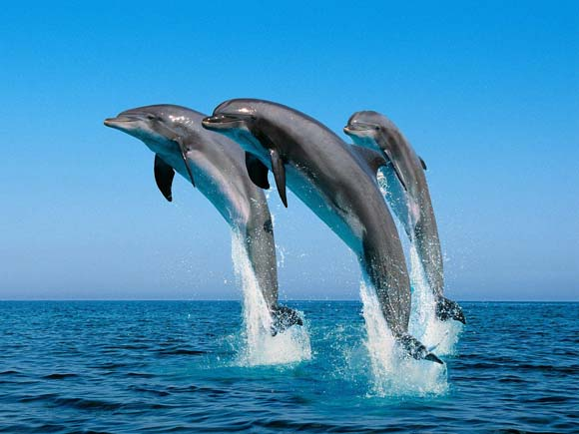
Не забудьте!
Разделиться на группы
Распределить обязанности
Вести карту продвижения в проекте
Ознакомиться с критериями оценивания презентаций
Вести лист самооценки

Slide 7
Удачи!

Slide 8
Источники Интернет:
Фото Белый тигр http://img11.nnm.ru/2/8/9/4/3/bf3c919b2f06963205107114f25.jpg
Тигр с тигрёнком http://st.gdefon.ru/wallpapers_original/wallpapers/209122_tigr_tigryata_zhivotnye_oboi_3964x2664_(www.GdeFon.ru).jpg
Дикие кошки http://desktop.kazansoft.ru/bigimages/animals/cats/img-79baf.jpg
Индийская кобра http://nevseoboi.com.ua/uploads/posts/2010-05/1275313161_indian-cobra.jpg
Медведь http://www.zoopicture.ru/wp-content/uploads/2009/12/473487386.jpg
Белка http://detsad-kitty.ru/uploads/posts/2010-04/1270287995_belochka.jpg
Белая кошка со щенком http://www.all-about-pets.ru/uploads/posts/1307699121_bolshaya.jpg
Сиамский котёнок http://theart.name/uploads/posts/2010-09/1283437267_bc1d6f48ea07-9.jpg
Три щенка http://megalife.com.ua/uploads/posts/2009-05/1242152522_dom_pit-2.jpg
Кузнечик http://weblinks.ru/upload/93/db/85/86/8228468f.jpg
Муравей http://only-most.ru/wp-content/uploads/2011/05/169.jpg
Стрекоза в воде http://animalworld.com.ua/images/2010/January/Foto/Macro/Macro_10.jpg
Бабочка чёрная http://fc00.deviantart.com/fs11/i/2006/180/c/1/Butterfly_by_ThisFallingLovex.jpg
2 бабочки http://img1.liveinternet.ru/images/attach/b/3/20/317/20317130_babochka.jpg

